Slide 1

Nueva Ley de Defensa de la Competencia
Ley Nº 27.442
Dr. Diego Petrecolla
GPR ECONOMÍA
Av. de Mayo 1209 Piso 2ºC
CABA República Argentina
Tel- (54-11) 4381.2811
http://gpreconomia.com.ar/

Slide 2
GPR ECONOMÍA
Cronología de las Leyes de Defensa de la Competencia
Ley 12.906: Se profundizan los criterios que definen conductas anticompetitivas
Ley 26.993: Se elimina el TNDC y se reduce la autonomía de la CNDC
Aprobación Ley 27.442 Nueva Ley Defensa de la Competencia
Primer Presidente de la CNDC
2014
2018
1946
1996
1920
1923
1980
1999
2016
Ley 11.210: Primera ley antitrust
Ley 22.262: Se crea la CNDC
Ley 25.156: Crea el Tribunal Nacional de Defensa de la Competencia (TNDC)
Ingresa el Proyecto (Carrió-Negri)

Slide 3
GPR ECONOMÍA
¿Qué busca la nueva Ley de Defensa de la Competencia?
¿Cuáles son los aspectos clave del
de la Ley?
1
DISUADIR
conductas anticompetitivas.
Creación de la Autoridad Nacional de la Competencia (ANC).
Creación de un Programa de Clemencia.
Nuevos lineamientos para multas.
Actualización de los umbrales de notificación de fusiones y adquisiciones.
Procedimiento simplificado para fusiones y adquisiciones de baja escala o impacto
Acción privada para reparación de daños.
Revisión judicial: Tribunal Especializado.
2
ACTUALIZAR
el marco regulatorio actual.
3
INDEPENDIZAR
el accionar de la Autoridad de Competencia
4
ALCANZAR
las mejores prácticas internacionales.

Slide 4
GPR ECONOMÍA
Autoridad Nacional de la Competencia
Diseño institucional
Tribunal de Defensa de la Competencia
Presidente y 4 Vocales
Administración
RRHH
Secretaría de Instrucción de Conductas Anticompetitivas
Secretaría de Concentraciones
Económicas
Estudios Económicos y Legales
Promoción de la Competencia
Investigación de Carteles y Abusos de Posición Dominante
Análisis preventivo de Fusiones y Adquisiciones

Slide 5
GPR ECONOMÍA
Autoridad Nacional de la Competencia
Autoridad Independiente
Designación de autoridades
División de funciones
Concurso de antecedentes y oposición (TDC y Secretarías)
Jurado: 2 PEN (Ministro y PTN), 2 presidentes comisiones Congreso, 2 académicos
5 años de mandato con reglas estrictas de remoción y nombramiento escalonado
Facultades para reclutar staff con estructura propia
Independencia
Autonomía para elegir casos y sectores a investigar
Autonomía para impartir sanciones
Presupuesto
Organismo descentralizado con presupuesto propio
Rendición de cuentas
Incrementa las garantías del debido proceso
Investigación/Instrucción: Secretarías
Conductas anticompetitivas: Secretaría investiga e instruye y cumple rol de fiscal ante TDC
Fusiones y adquisiciones: Secretaría analiza y recomienda al TDC sobre aprobación, subordinación o rechazo de operaciones
Resolución: Tribunal de Defensa de la Competencia
Evaluación de pruebas
Función sancionatoria
Decisiones resolutorias

Slide 6
GPR ECONOMÍA
Creación de un Programa de Clemencia
Exención de la multa al primero que revele haber participado en un cartel. Reducción de entre el 50 y 20% del máximo de la sanción para el segundo.
Colaboración - Obligación de aportar elementos de prueba que permitan determinar la existencia de la práctica
Cese inmediato de la conducta
Sistema de marcadores
Beneficio para quien revele una segunda conducta anticompetitiva

Slide 7
GPR ECONOMÍA
Características de los programas de clemencia
Beneficios | Mayor Eficacia
Disuasión: la pertenencia al cartel resulta menos atractiva – efecto desestabilizador | Alto riesgo de detección/sanción
Detección: Se facilita la detección, se reducen los costos de investigación | Incentivos para efectuar la solicitud frente a sanciones más duras
Penalización: Permite recoger elementos de prueba para la persecución efectiva de otros participantes en el cartel – facilita la aplicación de sanciones | Sanciones significativas – mayores incentivos para colaborar
Cesación: los carteles dejan de operar o bien porque han aplicado al programa o porque otro de los miembros aplicó | Seguridad jurídica y transparencia Sistema de marcadores Reducción total o parcial de las penas
Cooperación: Se facilita la cooperación internacional | Garantías de confidencialidad

Slide 8
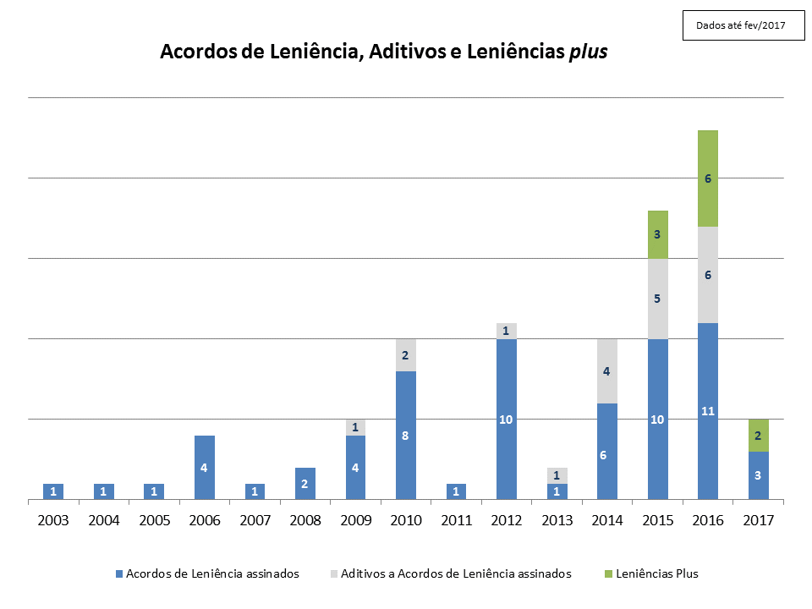
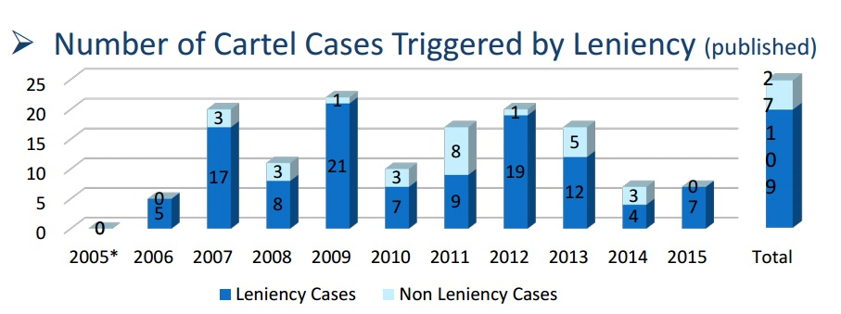
GPR ECONOMÍA
Experiencia Internacional programas de clemencia
Brasil – Acuerdos de clemencia
Japón – Número de casos desarticulados con y sin programas de clemencia
Con programas de clemencia
Sin programas de clemencia
Firmados
Adendas a acuerdos de clemencia
Leniency Plus

Slide 9
GPR ECONOMÍA
Experiencia Internacional programas de clemencia
México – solicitudes de clemencia vs. Investigaciones iniciadas de oficio
EEUU
Más del 90% de las multas impuestas a carteles desde 1996 fueron a través de solicitudes de clemencia
UE
91% de las sanciones a carteles entre 2001 y 2012 fueron consecuencia de solicitudes de clemencia

Slide 10
GPR ECONOMÍA
Nuevos lineamientos para la aplicación de sanciones
Multas
Otras Sanciones
Hasta el doble del beneficio ilícito obtenido
Desinversión
Orden de cese
Cumplimiento de condiciones
Inhabilitación para ejercer el comercio de 1 a 10 años
Hasta el 30% del volumen de negocios multiplicado por el número de años de duración del acto, no pudiendo exceder el 30% del volumen consolidado a nivel nacional
Hasta 200 millones de unidades ajustables (aprox. USD 200m)
Responsabilidad solidaria de directores, gerentes, administradores, síndicos o miembros del Consejo de Vigilancia, mandatarios o representantes legales
Exclusión del registro de proveedores del Estado
Países que utilizan el volumen de negocios relevante como base del cálculo de multa
UE (30%); Alemania, Holanda, Hungría, República Checa, Italia (30%), Reino Unido (10%), E.E.U.U (20%), Canadá (20%), Brasil (20%), Chile (30%)
Países que utilizan la duración de la conducta para multiplicar la base
Suiza, República Checa, Hungría, Italia, Noruega, UE, Holanda, Rusia, E.E.U.U., Alemania

Slide 11
GPR ECONOMÍA
Otros aspectos claves de la ley
Control de concentraciones
Acciones privadas de daños
Revisión judicial
Control ex-ante
Umbrales actualizados y ajustables
Procedimiento simplificado – Fast Track
Sala especializada en la CNACCF – Cámaras Federales del interior del país
Acción de reparación de daños y perjuicios
Resolución ANC- cosa juzgada – procedimiento sumarísimo Código Procesal Civil y Comercial de la Nación
Volumen de negocios > 150 millones de UM ($2.250 millones ajustable por IPC)
Monto de la operación > 20 millones de UM ($300 millones ajustable por IPC)

Slide 12
GPR ECONOMÍA
"Tiene por objeto esta ley mantener la libertad de iniciativa de las personas en el terreno de la producción, como empresarios libres de las maniobras tiránicas, opresivas y destructivas que pueden ejercer sobre ellos las grandes empresas, los monopolios, las grandes aglomeraciones de capital. Ese es el objeto de la ley; se trata tanto de proteger a los consumidores como a los productores de buena fe".
Juan B. Justo (1-7-1921)

Slide 13
GPR ECONOMÍA
Muchas gracias
GPR ECONOMÍA
Av. de Mayo 1209 Piso 2ºC
CABA República Argentina
Tel- (54-11) 4381.2811
http://gpreconomia.com.ar/

